Slide 1
SIGNÁLY A LINEÁRNÍ SYSTÉMY
prof. Ing. Jiří Holčík, CSc.
holcik@iba.muni.cz

Slide 2
III. ZÁKLADNÍ OPERACE
S MATEMATICKÝMI MODELY SIGNÁLŮ SPOJITÝCH V ČASE

Slide 3
KONVOLUCE

Slide 4
definice
Konvoluce je matematická operace mezi dvěma funkcemi x₁(t) a x₂(t) téhož argumentu definovaný (v případě spojitých funkcí) integrálem
kde funkce x₂(t) se často nazývá konvoluční jádro.

Slide 5
VLASTNOSTI
Komutativní zákon:
Důkaz:

Slide 6
VLASTNOSTI
Distributivní zákon:
Asociativní zákon:

Slide 7
VLASTNOSTI
Zákon o posunu v čase:

Slide 8
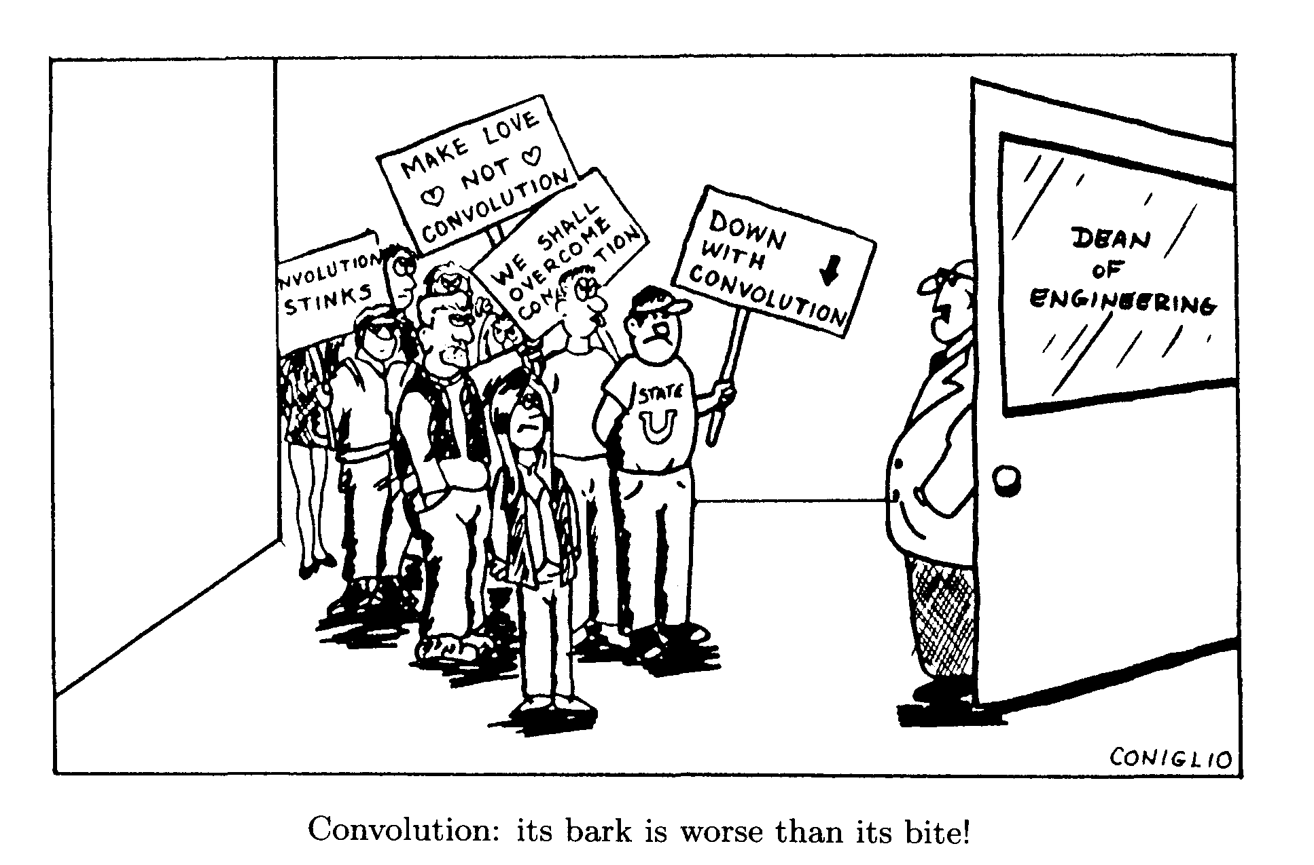

Slide 9
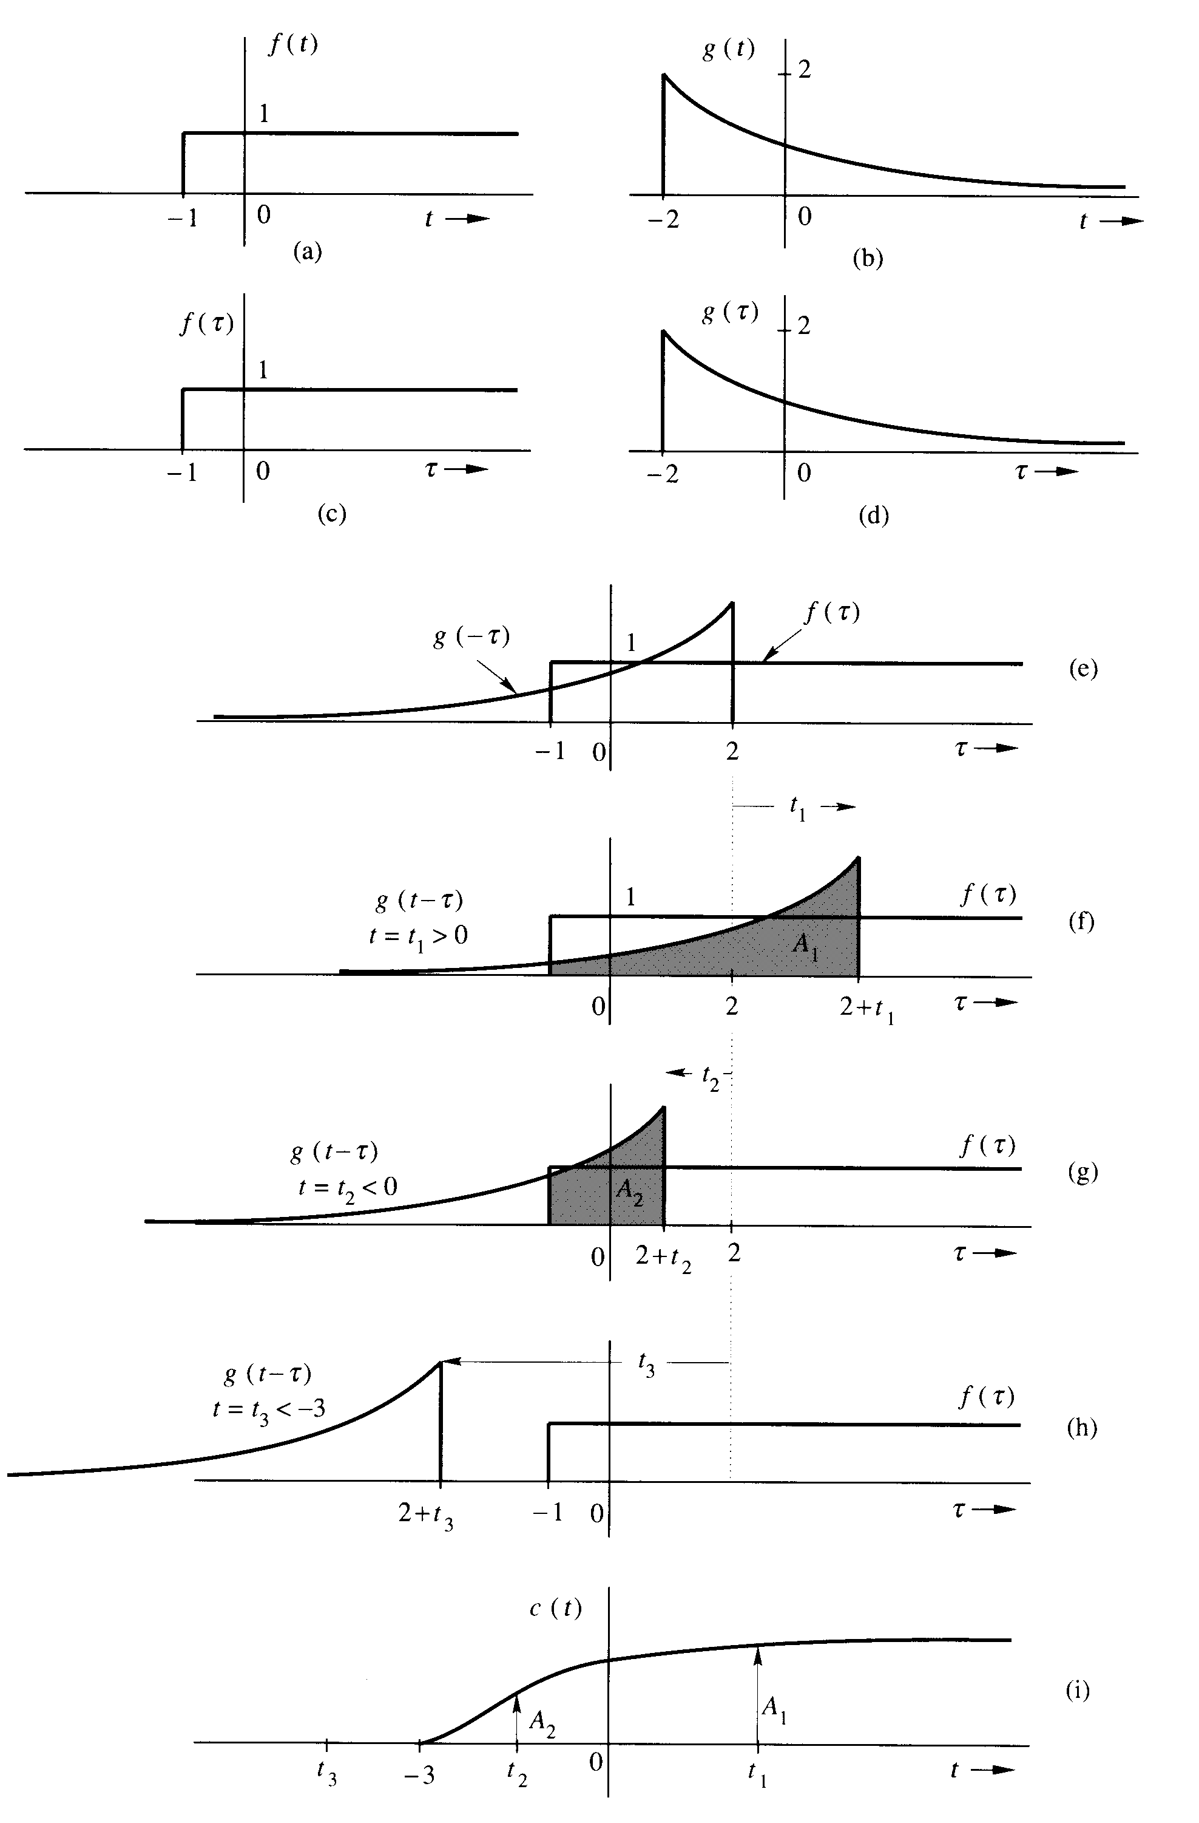
KONVOLUCE
GEOMETRICKÝ
VÝZNAM

Slide 10
KONVOLUCE
GEOMETRICKÝ
VÝZNAM

Slide 11
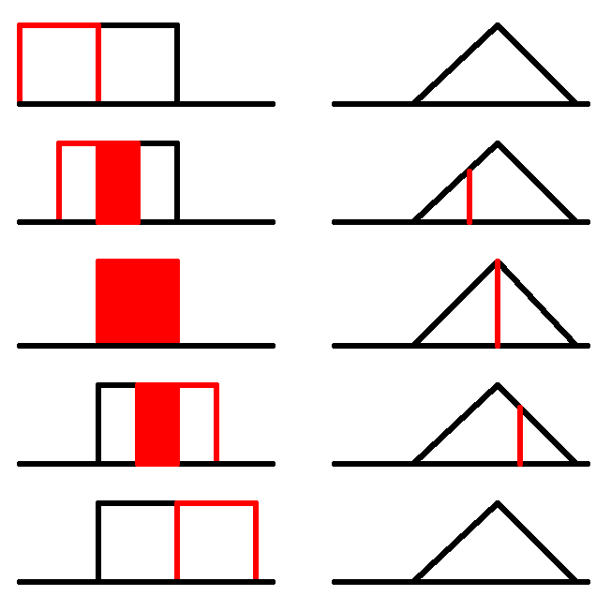
KONVOLUCE

Slide 12
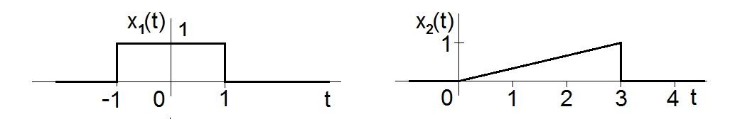
PŘÍKLAD
Určete konvoluci c(t) funkcí x₁(t) a x₂(t) podle obrázku.

Slide 13
příklad

Slide 14
příklad
t < –1 – součin obou funkcí je v tomto případě nulový, tedy i plocha vymezená tímto součinem a konvoluce je rovna nule (obr. a);
t ∈ ⟨–1, 1⟩ – plocha součinu je vymezena průběhem funkce x₂(τ) v intervalu od τ = 0 a polohou horní, tj. sestupné hrany funkce x₁(–τ + t), určené hodnotou t + 1 (obr. b,c); hodnota konvolučního integrálu je
t ∈ ⟨1, 2⟩ – v tomto intervalu je plocha součinu ohraničená opět funkcí x₂(τ), tentokrát a v daném konkrétním případu v intervalu od t – 1 do t + 1 (obr. c,d)

Slide 15
příklad
t ∈ ⟨2, 4⟩ – plocha součinu je nenulová v intervalu od vzestupné hrany funkce x₁(-τ+t), která je na pozici t – 1, do sestupné hrany funkce x₂(τ), tj. τ = 3 (obr.2.15e), tedy platí
t > 4 – součin obou funkcí je opět nulový, proto i konvoluční integrál.

Slide 16
šířková vlastnost konvoluce

Slide 17
KAUZALITA
Kauzální je takový systém, jehož výstup v každém časovém okamžiku t₀ závisí pouze na průběhu vstupního signálu x(t) pro t ≤ t₀. Jinými slovy, hodnota výstupu systému v každém okamžiku závisí pouze na vstupu v daném okamžiku a jeho průběhu v minulosti, nikoliv na budoucích hodnotách vstupního signálu. Systém, který tento požadavek nesplňuje, nazýváme nekauzální, příp. anticipativní.
Zprostředkovaně:
jako kauzální signály označujeme takové signály, pro které platí x(t) = 0 pro t < 0.

Slide 18
KAUZALITA + KONVOLUCE
Konvoluce kauzálních signálů:
Pro kauzální signály platí s(t) = 0 pro t < 0

Slide 19
KONVOLUCE
signálu s jednotkovým
impulsem
definice:
konvoluce:

Slide 20
KORELACE

Slide 21
definice
Korelace = vzájemný vztah, souvztažnost mezi znaky, veličinami, ději

Slide 22

definice
Korelace (z lat.) znamená vzájemný vztah mezi dvěma procesy nebo veličinami.

Slide 23
definice
Korelace (z lat.) znamená vzájemný vztah mezi dvěma procesy nebo veličinami.
lātiō - nesení, poskytování
relātiō – nesení zpět, odnášení, opakování; zpráva; vztah, poměr
correlātiō – vzájemný vztah, souvislost

Slide 24
definice
Korelace (z lat.) znamená vzájemný vztah mezi dvěma procesy nebo veličinami.
Pokud se jedna z nich mění, mění se korelativně i druhá a naopak.
Pokud se mezi dvěma procesy ukáže korelace, je pravděpodobné, že na sobě závisejí, nelze z toho však ještě usoudit, že by jeden z nich musel být příčinou a druhý následkem. To samotná korelace nedovoluje rozhodnout.

Slide 25
definice
Korelace (z lat.) znamená vzájemný vztah mezi dvěma procesy nebo veličinami.
Pokud se jedna z nich mění, mění se korelativně i druhá a naopak.
Kauzalita - příčinná souvislost či závislost. Jeden jev vyvolává druhý, popřípadě se oba vzájemně podporují (synergie)

Slide 26
definice
Ve specifičtějším slova smyslu se pojem korelace užívá ve statistice, kde znamená vzájemný lineární vztah mezi znaky či veličinami x a y.

Slide 27
definice
Ve specifičtějším slova smyslu se pojem korelace užívá ve statistice, kde znamená vzájemný lineární vztah mezi znaky či veličinami x a y.

Slide 28
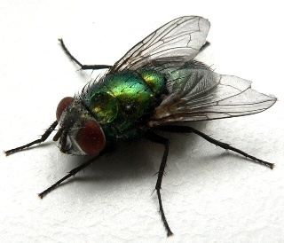
Jaká máme data?

Slide 29
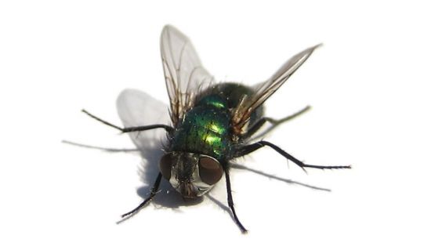
Jaká máme data?

Slide 30


Jaká máme data?

Slide 31



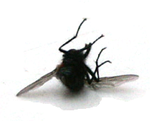


Jaká máme data?

Slide 32
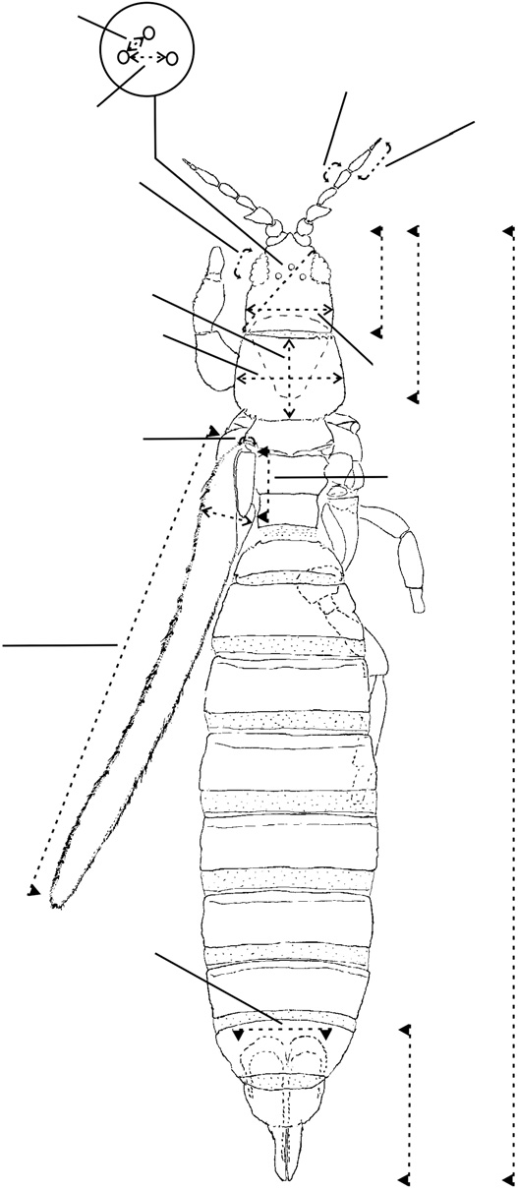
Jaká máme data?
šířka hlavy
délka hlavy (dorsální strana)
délka hlavy(ventrální strana)
délka klavu
šířka klavu
délka předního křídla
basální šířka předního křídla
celková délka těla (vyjma tykadel a penisu)
šířka pronota
délka pronota
šířka oka
délka kladélka
šířka kladélka
délka tykadlového článku V
délka tykadlového článku VI
vzdálenost mezi zadním párem ocelli
vzdálenost mezi ¨přední a zadní ocellou

Slide 33
Jaká máme data?
 | 1 | 2 | 3 | 4 | 5 | 6 | 7 | 8 | 9 | 10 | 11 | 12 | 13 | 14 | 15 | 16 | 17
1 | 126,33 | 120,50 | 223,50 | 128,27 | 44,70 | 927,20 | 122,44 | 1702,40 | 255,87 | 196,83 | 61,02 | 255,87 | 127,94 | 28,18 | 60,25 | 29,15 | 14,58
2 | 136,43 | 130,75 | 221,70 | 142,12 | 47,37 | 933,66 | 113,69 | 1630,20 | 268,67 | 218,77 | 84,44 | 230,29 | 115,14 | 28,42 | 64,43 | 31,27 | 18,95
3 | 123,80 | 118,09 | 219,03 | 125,71 | 43,81 | 908,66 | 119,99 | 1668,35 | 250,76 | 192,89 | 59,49 | 250,76 | 125,38 | 27,62 | 59,04 | 28,57 | 14,28
4 | 138,96 | 132,55 | 245,85 | 141,10 | 49,17 | 1019,92 | 134,68 | 1872,64 | 281,46 | 216,51 | 67,12 | 281,46 | 140,73 | 31,00 | 66,27 | 32,07 | 16,03
5 | 128,85 | 117,48 | 217,91 | 125,06 | 43,58 | 941,11 | 119,38 | 1659,84 | 249,48 | 191,90 | 59,80 | 249,48 | 124,74 | 27,48 | 58,74 | 28,42 | 14,21
6 | 137,13 | 131,42 | 222,84 | 142,85 | 47,62 | 938,45 | 114,28 | 1638,56 | 270,04 | 219,89 | 84,87 | 231,47 | 115,73 | 28,57 | 64,76 | 31,43 | 19,05
7 | 127,59 | 121,70 | 225,74 | 129,55 | 45,15 | 936,47 | 123,66 | 1719,42 | 258,43 | 198,79 | 61,63 | 258,43 | 129,22 | 28,46 | 60,85 | 29,44 | 14,72
8 | 142,59 | 135,44 | 229,66 | 147,22 | 49,07 | 967,18 | 117,78 | 1688,72 | 278,31 | 226,62 | 87,47 | 238,55 | 119,28 | 29,44 | 66,74 | 32,39 | 19,63
9 | 128,22 | 122,30 | 226,86 | 130,20 | 45,37 | 904,02 | 124,28 | 1727,94 | 259,71 | 199,78 | 61,93 | 259,71 | 129,86 | 28,60 | 61,15 | 29,59 | 14,79
10 | 139,93 | 132,76 | 227,39 | 145,76 | 48,59 | 957,60 | 116,61 | 1672,00 | 275,56 | 224,38 | 87,90 | 236,19 | 118,10 | 29,15 | 66,08 | 32,07 | 19,44
11 | 125,06 | 119,29 | 221,27 | 126,99 | 44,25 | 917,93 | 121,22 | 1685,38 | 253,31 | 194,86 | 60,41 | 253,31 | 126,66 | 27,90 | 59,65 | 28,86 | 14,43
12 | 138,53 | 134,10 | 225,12 | 144,30 | 48,10 | 948,02 | 115,44 | 1655,28 | 272,80 | 222,14 | 85,74 | 233,83 | 116,91 | 28,86 | 65,42 | 31,75 | 19,24
13 | 128,73 | 122,79 | 227,75 | 130,71 | 45,55 | 944,82 | 124,77 | 1734,75 | 260,73 | 200,56 | 62,18 | 260,73 | 130,37 | 28,72 | 61,39 | 29,71 | 14,85
14 | 141,33 | 136,65 | 231,71 | 148,53 | 49,51 | 975,79 | 118,83 | 1703,77 | 280,79 | 228,64 | 88,25 | 240,68 | 120,34 | 29,71 | 67,33 | 32,68 | 19,80
15 | 142,03 | 136,11 | 230,80 | 147,95 | 49,32 | 971,96 | 118,36 | 1697,08 | 279,69 | 227,75 | 86,60 | 239,73 | 119,87 | 29,59 | 67,07 | 32,55 | 19,73
 |  |  |  |  |  |  |  |  |  |  |  |  |  |  |  |  | 

Slide 34
Jaká máme data?
 | 1 | 2 | 3 | 4 | 5 | 6 | 7 | 8 | 9 | 10 | 11 | 12 | 13 | 14 | 15 | 16 | 17
1 | 126,33 | 120,50 | 223,50 | 128,27 | 44,70 | 927,20 | 122,44 | 1702,40 | 255,87 | 196,83 | 61,02 | 255,87 | 127,94 | 28,18 | 60,25 | 29,15 | 14,58
2 | 136,43 | 130,75 | 221,70 | 142,12 | 47,37 | 933,66 | 113,69 | 1630,20 | 268,67 | 218,77 | 84,44 | 230,29 | 115,14 | 28,42 | 64,43 | 31,27 | 18,95
3 | 123,80 | 118,09 | 219,03 | 125,71 | 43,81 | 908,66 | 119,99 | 1668,35 | 250,76 | 192,89 | 59,49 | 250,76 | 125,38 | 27,62 | 59,04 | 28,57 | 14,28
4 | 138,96 | 132,55 | 245,85 | 141,10 | 49,17 | 1019,92 | 134,68 | 1872,64 | 281,46 | 216,51 | 67,12 | 281,46 | 140,73 | 31,00 | 66,27 | 32,07 | 16,03
5 | 128,85 | 117,48 | 217,91 | 125,06 | 43,58 | 941,11 | 119,38 | 1659,84 | 249,48 | 191,90 | 59,80 | 249,48 | 124,74 | 27,48 | 58,74 | 28,42 | 14,21
6 | 137,13 | 131,42 | 222,84 | 142,85 | 47,62 | 938,45 | 114,28 | 1638,56 | 270,04 | 219,89 | 84,87 | 231,47 | 115,73 | 28,57 | 64,76 | 31,43 | 19,05
7 | 127,59 | 121,70 | 225,74 | 129,55 | 45,15 | 936,47 | 123,66 | 1719,42 | 258,43 | 198,79 | 61,63 | 258,43 | 129,22 | 28,46 | 60,85 | 29,44 | 14,72
8 | 142,59 | 135,44 | 229,66 | 147,22 | 49,07 | 967,18 | 117,78 | 1688,72 | 278,31 | 226,62 | 87,47 | 238,55 | 119,28 | 29,44 | 66,74 | 32,39 | 19,63
9 | 128,22 | 122,30 | 226,86 | 130,20 | 45,37 | 904,02 | 124,28 | 1727,94 | 259,71 | 199,78 | 61,93 | 259,71 | 129,86 | 28,60 | 61,15 | 29,59 | 14,79
10 | 139,93 | 132,76 | 227,39 | 145,76 | 48,59 | 957,60 | 116,61 | 1672,00 | 275,56 | 224,38 | 87,90 | 236,19 | 118,10 | 29,15 | 66,08 | 32,07 | 19,44
11 | 125,06 | 119,29 | 221,27 | 126,99 | 44,25 | 917,93 | 121,22 | 1685,38 | 253,31 | 194,86 | 60,41 | 253,31 | 126,66 | 27,90 | 59,65 | 28,86 | 14,43
12 | 138,53 | 134,10 | 225,12 | 144,30 | 48,10 | 948,02 | 115,44 | 1655,28 | 272,80 | 222,14 | 85,74 | 233,83 | 116,91 | 28,86 | 65,42 | 31,75 | 19,24
13 | 128,73 | 122,79 | 227,75 | 130,71 | 45,55 | 944,82 | 124,77 | 1734,75 | 260,73 | 200,56 | 62,18 | 260,73 | 130,37 | 28,72 | 61,39 | 29,71 | 14,85
14 | 141,33 | 136,65 | 231,71 | 148,53 | 49,51 | 975,79 | 118,83 | 1703,77 | 280,79 | 228,64 | 88,25 | 240,68 | 120,34 | 29,71 | 67,33 | 32,68 | 19,80
15 | 142,03 | 136,11 | 230,80 | 147,95 | 49,32 | 971,96 | 118,36 | 1697,08 | 279,69 | 227,75 | 86,60 | 239,73 | 119,87 | 29,59 | 67,07 | 32,55 | 19,73
 |  |  |  |  |  |  |  |  |  |  |  |  |  |  |  |  | 

Slide 35
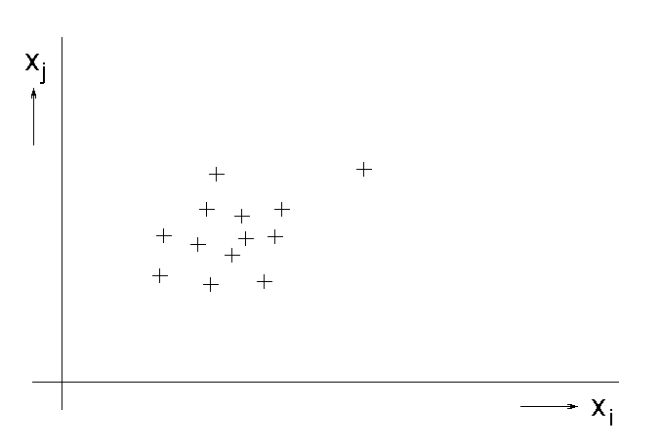
Jaká máme data?

Slide 36
Jaká máme data?
 | 1 | 2 | 3 | 4 | 5 | 6 | 7 | 8 | 9 | 10 | 11 | 12 | 13 | 14 | 15 | 16 | 17
1 | 126,33 | 120,50 | 223,50 | 128,27 | 44,70 | 927,20 | 122,44 | 1702,40 | 255,87 | 196,83 | 61,02 | 255,87 | 127,94 | 28,18 | 60,25 | 29,15 | 14,58
2 | 136,43 | 130,75 | 221,70 | 142,12 | 47,37 | 933,66 | 113,69 | 1630,20 | 268,67 | 218,77 | 84,44 | 230,29 | 115,14 | 28,42 | 64,43 | 31,27 | 18,95
3 | 123,80 | 118,09 | 219,03 | 125,71 | 43,81 | 908,66 | 119,99 | 1668,35 | 250,76 | 192,89 | 59,49 | 250,76 | 125,38 | 27,62 | 59,04 | 28,57 | 14,28
4 | 138,96 | 132,55 | 245,85 | 141,10 | 49,17 | 1019,92 | 134,68 | 1872,64 | 281,46 | 216,51 | 67,12 | 281,46 | 140,73 | 31,00 | 66,27 | 32,07 | 16,03
5 | 128,85 | 117,48 | 217,91 | 125,06 | 43,58 | 941,11 | 119,38 | 1659,84 | 249,48 | 191,90 | 59,80 | 249,48 | 124,74 | 27,48 | 58,74 | 28,42 | 14,21
6 | 137,13 | 131,42 | 222,84 | 142,85 | 47,62 | 938,45 | 114,28 | 1638,56 | 270,04 | 219,89 | 84,87 | 231,47 | 115,73 | 28,57 | 64,76 | 31,43 | 19,05
7 | 127,59 | 121,70 | 225,74 | 129,55 | 45,15 | 936,47 | 123,66 | 1719,42 | 258,43 | 198,79 | 61,63 | 258,43 | 129,22 | 28,46 | 60,85 | 29,44 | 14,72
8 | 142,59 | 135,44 | 229,66 | 147,22 | 49,07 | 967,18 | 117,78 | 1688,72 | 278,31 | 226,62 | 87,47 | 238,55 | 119,28 | 29,44 | 66,74 | 32,39 | 19,63
9 | 128,22 | 122,30 | 226,86 | 130,20 | 45,37 | 904,02 | 124,28 | 1727,94 | 259,71 | 199,78 | 61,93 | 259,71 | 129,86 | 28,60 | 61,15 | 29,59 | 14,79
10 | 139,93 | 132,76 | 227,39 | 145,76 | 48,59 | 957,60 | 116,61 | 1672,00 | 275,56 | 224,38 | 87,90 | 236,19 | 118,10 | 29,15 | 66,08 | 32,07 | 19,44
11 | 125,06 | 119,29 | 221,27 | 126,99 | 44,25 | 917,93 | 121,22 | 1685,38 | 253,31 | 194,86 | 60,41 | 253,31 | 126,66 | 27,90 | 59,65 | 28,86 | 14,43
12 | 138,53 | 134,10 | 225,12 | 144,30 | 48,10 | 948,02 | 115,44 | 1655,28 | 272,80 | 222,14 | 85,74 | 233,83 | 116,91 | 28,86 | 65,42 | 31,75 | 19,24
13 | 128,73 | 122,79 | 227,75 | 130,71 | 45,55 | 944,82 | 124,77 | 1734,75 | 260,73 | 200,56 | 62,18 | 260,73 | 130,37 | 28,72 | 61,39 | 29,71 | 14,85
14 | 141,33 | 136,65 | 231,71 | 148,53 | 49,51 | 975,79 | 118,83 | 1703,77 | 280,79 | 228,64 | 88,25 | 240,68 | 120,34 | 29,71 | 67,33 | 32,68 | 19,80
15 | 142,03 | 136,11 | 230,80 | 147,95 | 49,32 | 971,96 | 118,36 | 1697,08 | 279,69 | 227,75 | 86,60 | 239,73 | 119,87 | 29,59 | 67,07 | 32,55 | 19,73
 |  |  |  |  |  |  |  |  |  |  |  |  |  |  |  |  | 

Slide 37
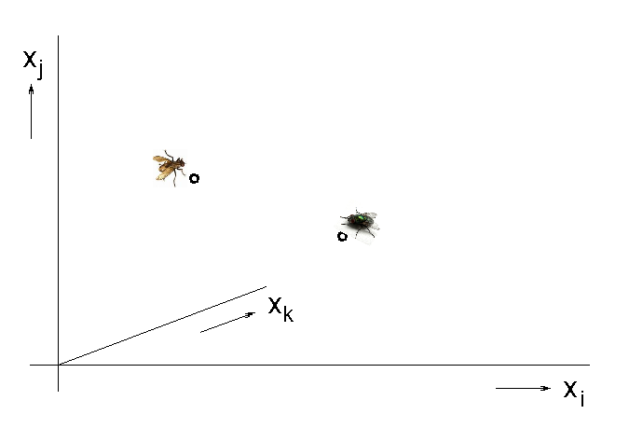
Jaká máme data?

Slide 38
Jaká máme data?
data jsou statická, nezávisí na čase, ani na žádné jiné veličině - nezávisejí na pořadí, nejsou uspořádaná, …;

Slide 39
Jaká máme data?
9.99512 8.68195 7.35687 5.98145 4.88892 3.96118 3.14331 2.57416 2.0697 1.64459 1.37085 1.10779 0.895691 0.767517 0.596313 0.546875 0.689392 0.912476 1.52466 1.81915 2.88361 3.99567
4.08142 3.48328 2.7713 2.16492 1.68976 1.37268 1.0968 0.837708 0.635376 0.487366 0.379028 0.286255 0.238647 0.209656 0.171204 0.157166 0.145264 0.122375 0.121155 0.1297 0.128479 0.116577 0.101624 0.0704956 0.0476074 0.0439453 0.0259399 0.00793457 0.0131226 0.0228882 0.0244141 0.0265503 0.0476074 0.055542 0.0488281 0.0442505 … …

Slide 40
Jaká máme data?

Slide 41
Jaká máme data?
data jsou statická, nezávisí na čase, ani na žádné jiné veličině - nezávisejí na pořadí, nejsou uspořádaná, …;
data jsou dynamická, časově závislá nebo závislá na nějaké jiné veličině, např. délkové míře, jsou uspořádaná, …;

Slide 42
definice
Ve specifičtějším slova smyslu se pojem korelace užívá ve statistice, kde znamená vzájemný lineární vztah mezi znaky či veličinami x a y.

Slide 43
závislost
funkční, deterministická
y = f(x)
(dané hodnotě x odpovídá jen určitá hodnota y)

Slide 44
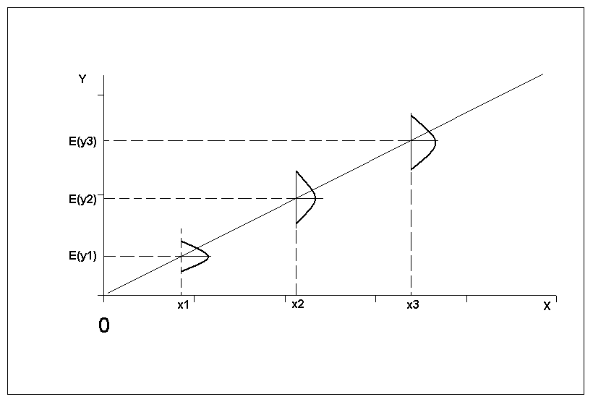
závislost
stochastická, nedeterministická, volná
  závisle proměnná, případně i nezávisle proměnná jsou náhodné veličiny.
  určité hodnotě x přísluší možné hodnoty y vybrané z určitého rozdělení;
  střední hodnota rozdělení y je funkcí x
  E(y)=f(x)
  střední hodnota náhodné veličiny y je funkcí střední hodnoty náhodné veličiny x E(y)=f[E(x)]

Slide 45
závislost
nezávislost
střední hodnota y nezávisí na x E(y)≠f(x)
(přísně funkční závislost v reálném světě neexistuje)

Slide 46
definice
Ve specifičtějším slova smyslu se pojem korelace užívá ve statistice, kde znamená vzájemný lineární vztah mezi znaky či veličinami x a y.
Tento vztah může být kladný, pokud (přibližně) platí y = kx, nebo záporný (y = -kx).

Slide 47
definice
Ve specifičtějším slova smyslu se pojem korelace užívá ve statistice, kde znamená vzájemný lineární vztah mezi znaky či veličinami x a y.
Tento vztah může být kladný, pokud (přibližně) platí y = kx, nebo záporný (y = -kx).
Míru korelace v tom případě vyjadřujeme korelačním koeficientem.

Slide 48
definice
Ve specifičtějším slova smyslu se pojem korelace užívá ve statistice, kde znamená vzájemný lineární vztah mezi znaky či veličinami X a Y.
Tento vztah může být kladný, pokud (přibližně) platí y = kx, nebo záporný (y = -kx).
Míru korelace v tom případě vyjadřujeme korelačním koeficientem.
Hledáme, zda existuje či neexistuje lineární vztah mezi veličinami X a Y, reprezentované hodnotami x_{i},y_{i} , příp. hledáme míru těsnosti tohoto vztahu

Slide 49


Pearsonův Korelační koeficient
protože μ_{X} = E(X), σ_{X}² = E[(X - E(X))²] = E(X²) − E²(X) a podobně i pro Y a protože E[(X − E(X))(Y − E(Y))] = E(XY) − E(X)E(Y), je také

Slide 50
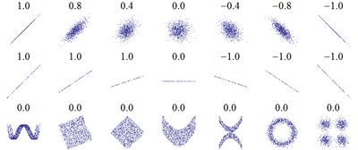
Pearsonův Korelační koeficient

Slide 51
Pearsonův Korelační koeficient
nabývá hodnot od –1 do +1, které značí perfektní lineární vztah (záporný nebo kladný).
  v případě kladné korelace hodnoty obou proměnných zároveň stoupají.
  v případě záporné korelace hodnota jedné proměnné stoupá a druhé klesá.
  v případě neexistence lineárního vztahu r = 0.
je nezávislý na jednotkách původních proměnných, je bezrozměrný.
při změně pořadí proměnných se výše korelačního koeficientu nemění.
korelační koeficient je platný pouze v rozmezí daném použitými daty.
korelační koeficient výrazně odlišný od nuly není důkazem funkčního vztahu proměnných

Slide 52
Pearsonův Korelační koeficient
Správná interpretace Pearsonova korelačního koeficientu předpokládá, že obě proměnné jsou náhodné veličiny a mají společné dvourozměrné normální rozdělení.
Potom nulový korelační koeficient znamená, že veličiny jsou nezávislé.
Pokud není splněn předpoklad dvourozměrné normality, z nulové hodnoty korelačního koeficientu nelze usuzovat na nic víc, než že veličiny jsou nekorelované.

Slide 53
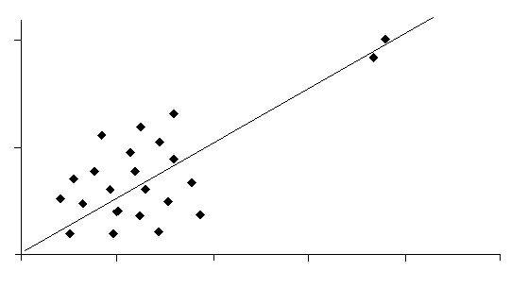
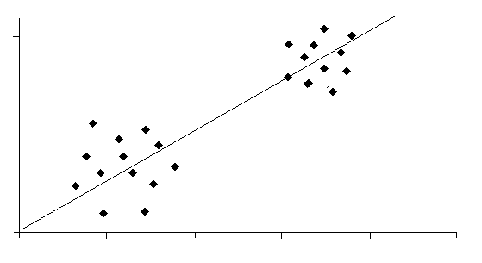
Pearsonův Korelační koeficient
může být nadhodnocen:
vlivem třetí skryté proměnné
přítomností odlehlých hodnot
data jsou složena z různých podskupin (tříd)

Slide 54
Jiné korelační koeficienty
V případě ordinálních dat nebo odchylek od předpokladů rozložení dat (odlehlá pozorování, jiné než normální rozložení proměnných, nelinearita vztahu) je vhodnější použít neparametrický koeficient korelace
Spearmanův koeficient
korelace,
kde Rx_{i} a Ry_{i} jsou pořadí hodnot x_{i} a y_{i.}.
Kromě Spearmanova korelačního koeficientu existují i další neparametrické korelační koeficienty jako např. Kendelovo τ.

Slide 55
Korelační koeficient jako míra podobnosti
Metrický prostor je neprázdná množina X spolu s funkcí ρ: X × X → R splňující:
  1. totožnost: ρ(x, y) = 0 ⇔ x = y, ∀x,y ∈ X;
  2. symetrie: ρ(x, y) = ρ(y, x), ∀x,y ∈ X;
  3. trojúhelníková nerovnost:
  ρ(x, z) ≤ ρ(x, y) + ρ(y, z), ∀x,y,z ∈ X.
ρ je nezáporná funkce.
(pozitivita, symetrie, Δ nerovnost)
Funkci ρ nazýváme metrika na X.
Vzdálenost je hodnota určená podle metriky.

Slide 56
Korelační koeficient jako míra podobnosti
Míry podobnosti
  1. totožnost: σ(x, y) = max R ⇔ x = y, ∀x,y ∈ X;
  2. symetrie: σ(x, y) = σ(y, x), ∀x,y ∈ X;
  3. Δ nerovnost
σ je nezáporná funkce.
Funkci σ nazýváme mírou podobnosti na X.
Podobnost je hodnota určená podle míry podobnosti.

Slide 57
Interpretace velikosti korelace
korelace | negativní | pozitivní
malá | −0.3 až −0.1 | 0.1 až 0.3
střední | −0.5 až−0.3 | 0.3 až 0.5
velká | −1.0 až−0.5 | 0.5 až 1.0

Slide 58
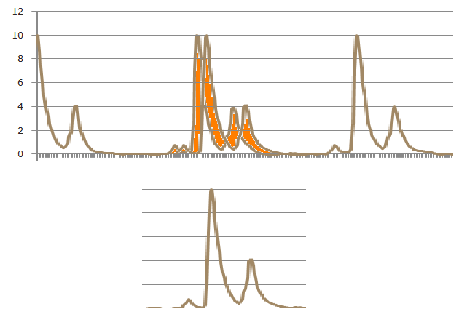
Korelace při zpracování signálu EKG

Slide 59
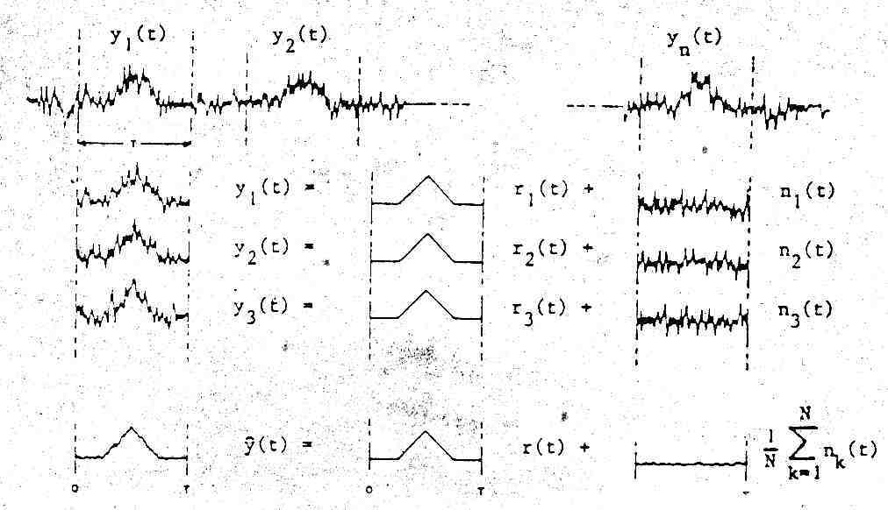
Princip zprůměrování

Slide 60
Korelace při zpracování signálu EKG

Slide 61
Korelační funkce náhodných procesů
korelační funkce R(t₁,t₂) je mírou souvztažnosti mezi hodnotami náhodného procesu v okamžiku t₁ a hodnotami náhodného procesu v okamžiku t₂. Může být spočítána pomocí vztahu
kovarianční funkce (covariance function) K(t₁,t₂) je mírou souvztažnosti mezi odchylkami náhodného procesu v okamžiku t₁ od m(t₁) a odchylkami náhodného procesu v okamžiku t₂ od m(t₂). Může být spočítána pomocí vztahu

Slide 62
Korelační funkce náhodných procesů
tyto poměrně obecné vztahy se mohou zjednodušit, pokud se zjednoduší vlastnosti náhodných procesů
⇓
stacionarita
ergodicita

Slide 63
Korelační funkce ergodického procesu
křížová korelační funkce mezi dvěma vzájemně ergodickými procesy ξ(t) a η(t) s realizacemi x(t) a y(t)

Slide 64
autoKorelační funkce ergodického procesu
autokorelační funkce ergodického procesu ξ(t) s realizací x(t)

Slide 65
Korelační funkce diskrétního ergodického procesu
korelační funkce pro standardizovaná data

Slide 66
Korelační funkce periodické funkce
vzájemná či křížová korelační funkce (cross-correlation function) dvou periodických signálů (funkcí) o téže periodě T je definována
popisuje podobnost průběhů obou signálů v závislosti na jejich posunutí
je periodická s periodou T

Slide 67
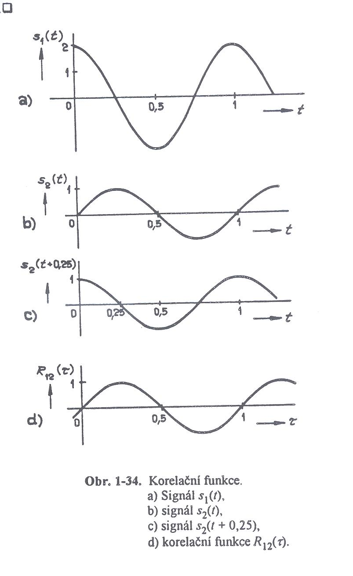
Korelační funkce periodické FUNKCE
Vypočtěte vzájemnou korelační funkci harmonických funkcí s₁(t)=2cos2πt a s₂(t)=sin2πt.
Obě funkce mají tutéž periodu T=1, takže

Slide 68
AUTOKorelační funkce periodické FUNKCE
autokorelační funkce periodického signálu
autokorelační funkce signálu s(t)=C.cos(ωt+φ)

Slide 69
Vlastnosti AUTOKorelační funkce
autokorelační funkce je:
  sudá;
  ∀τ∈R: R(0) ≥ R(τ);
  R(0) je rovno výkonu signálu;
V případě, že je signál periodický, je autokorelační funkce rovněž periodická se stejnou periodou.

